Slide 1
«Безопасные каникулы»
Муниципальное дошкольное образовательное учреждение
«Детский сад № 170»
Интерактивная развивающая игра для детей старшего дошкольного возраста
«Мы гуляем во дворе…!»
Авторы:
педагог-психолог
Ф. Ю. Быстрова
старший воспитатель
А. В. Смирнова
Ярославль, 2018

Slide 2
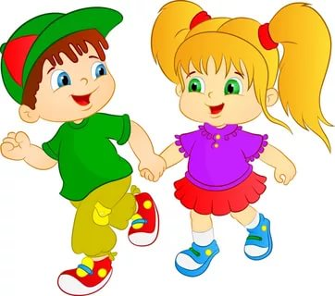
«В городе Ярославле на улице Чехова, в большом красивом доме с тремя подъездами, живут брат и сестра Никита и Анфиса. Они любят гулять во дворе и играть на новой детской площадке. Во дворе происходит много всего интересного, но могут подстерегать неожиданные опасности, когда надо проявить осторожность. И очень важно знать правила безопасного поведения и помнить, как лучше поступить. Сейчас и мы с вами отправимся гулять вместе с ними…»

Slide 3
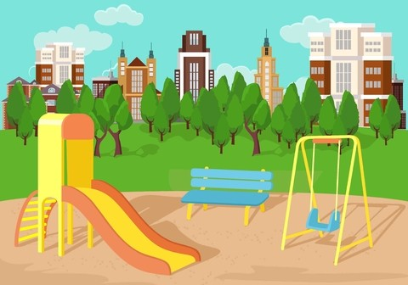






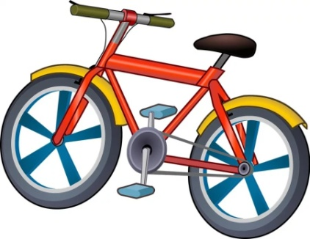


Slide 4
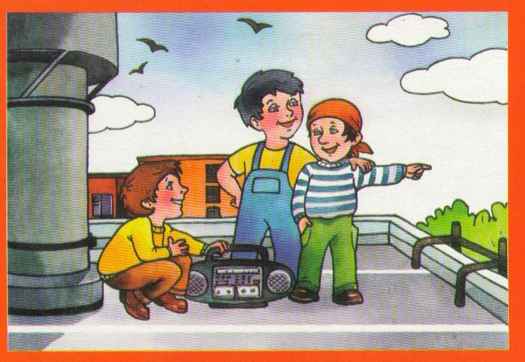
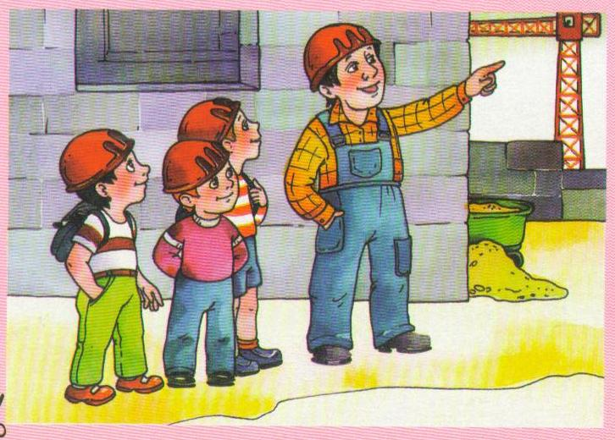
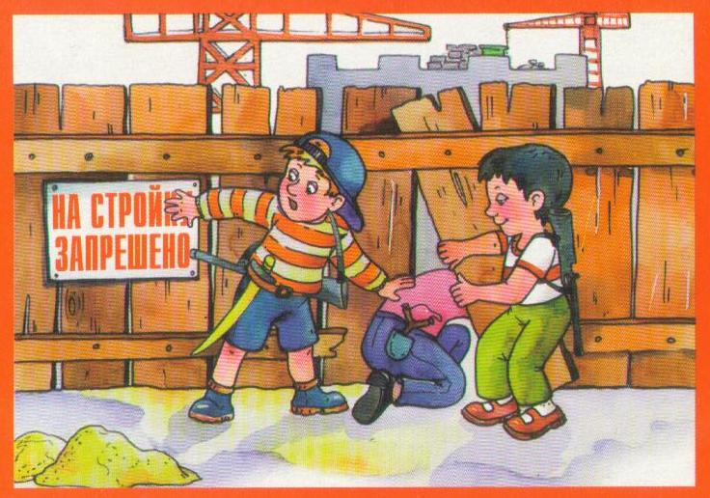

Если стройка где-то рядом, туда тайком пробраться надо, дайте правильный ответ так можно делать или нет?

Slide 5


Slide 6
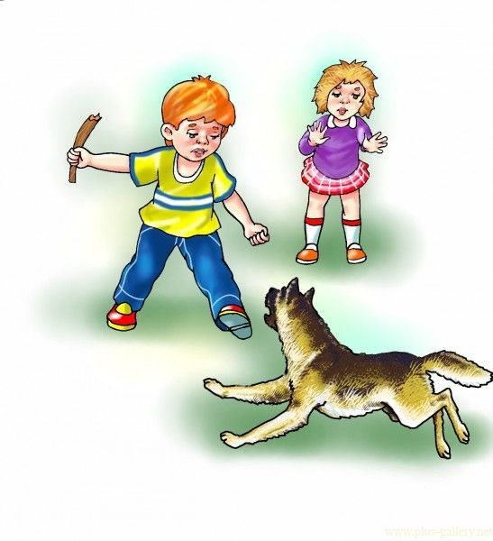
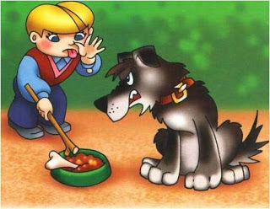
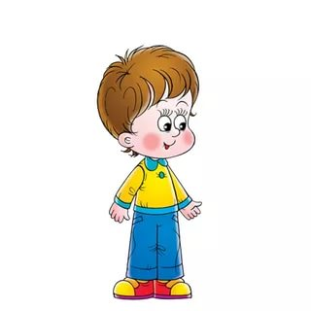
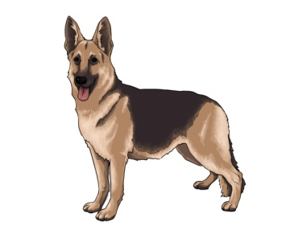

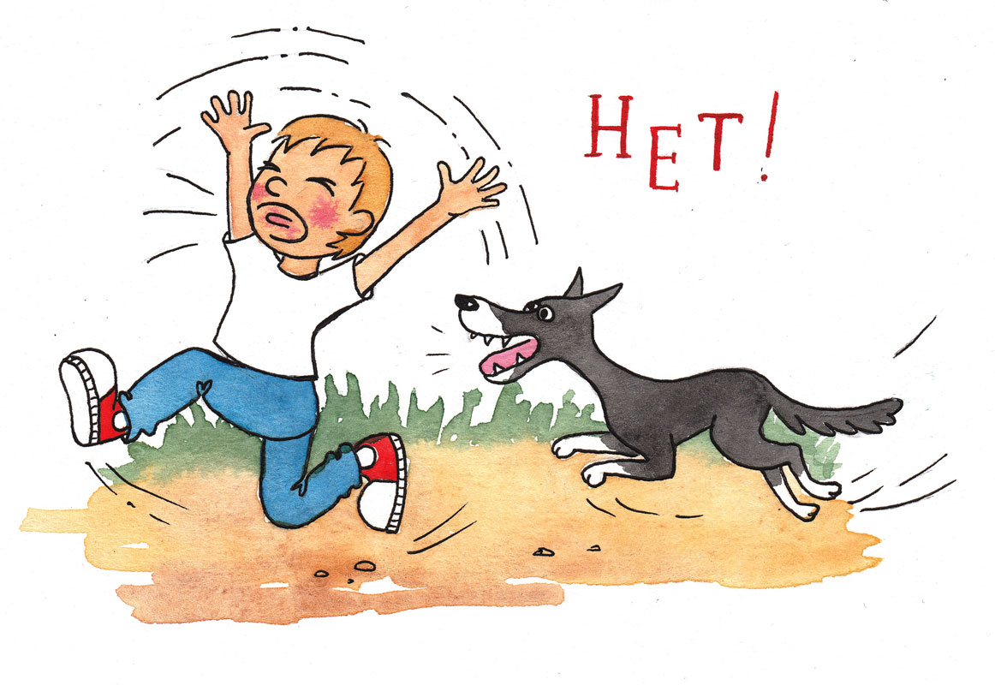
Если собаку увидали, с громким криком побежали … Дайте правильный ответ, так можно делать или нет?

Slide 8
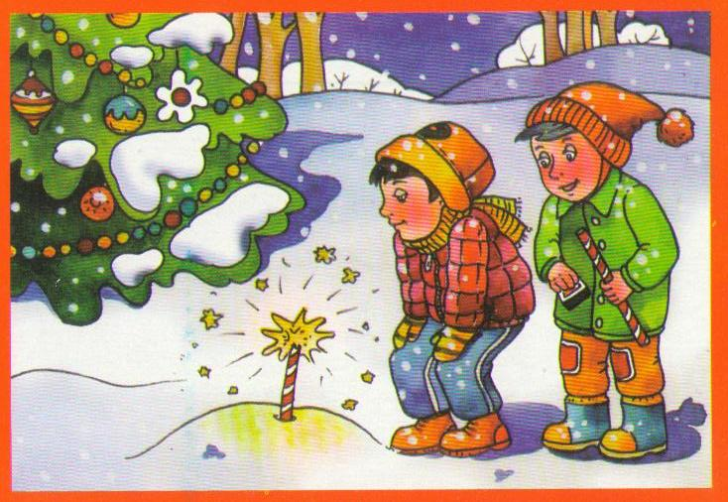

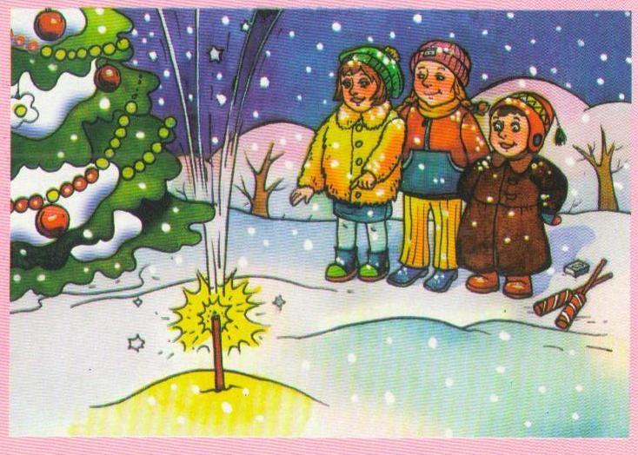
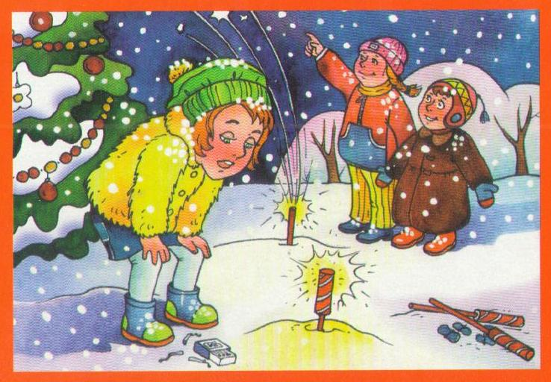
Хорошо ОДНИМ гулять и салюты запускать!
Дайте, правильный ответ так можно делать или нет?

Slide 10
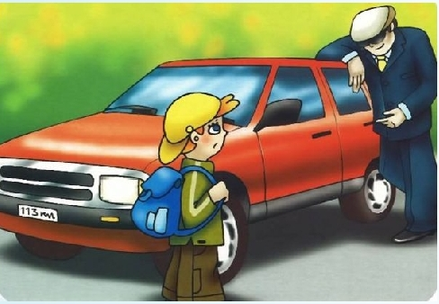

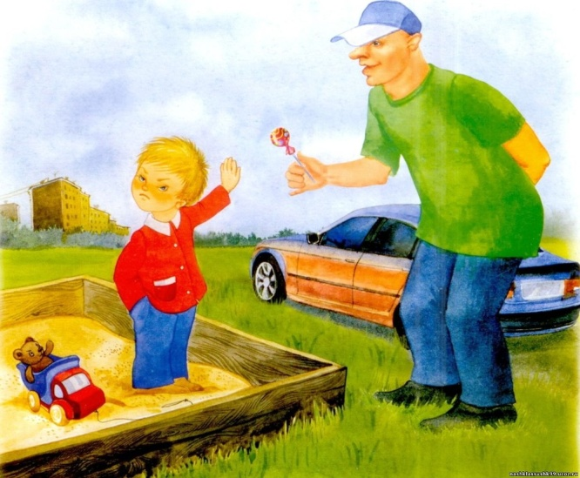
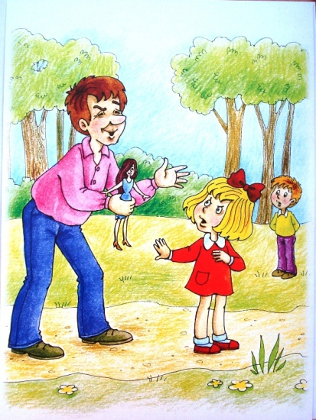
Если кто-то незнакомый вас конфеткой угощает, да еще и на
машине покататься приглашает.
Дайте правильный ответ, соглашаться или нет?

Slide 12
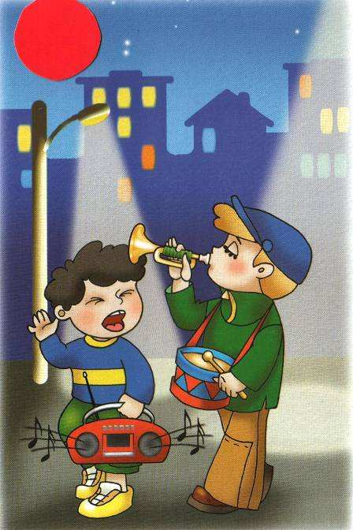
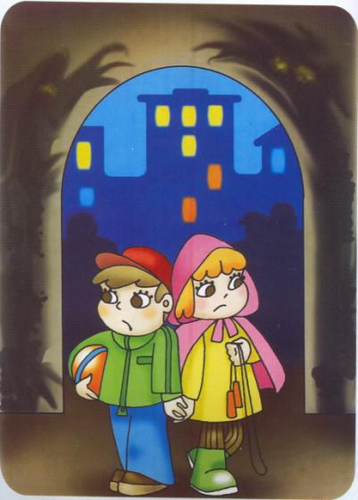
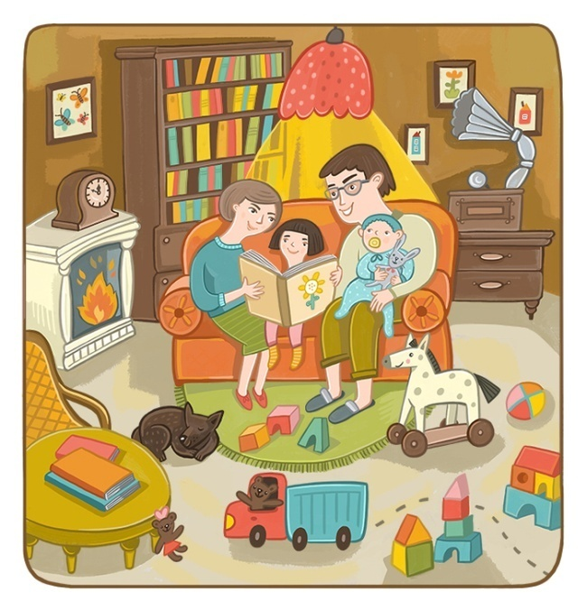
Ночью здорово гулять,
в темноте друзей пугать,
А чтобы не было так страшно,
громко музыку включать.
Дайте правильный ответ,
так можно делать или нет?

Slide 14
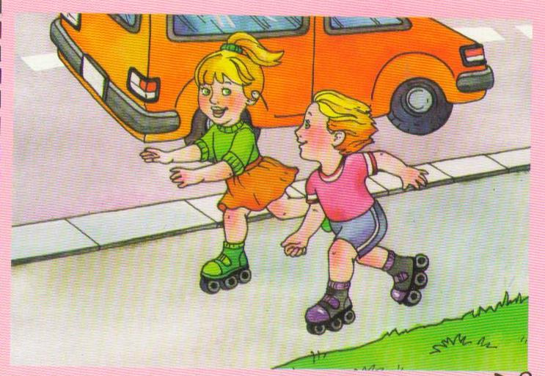
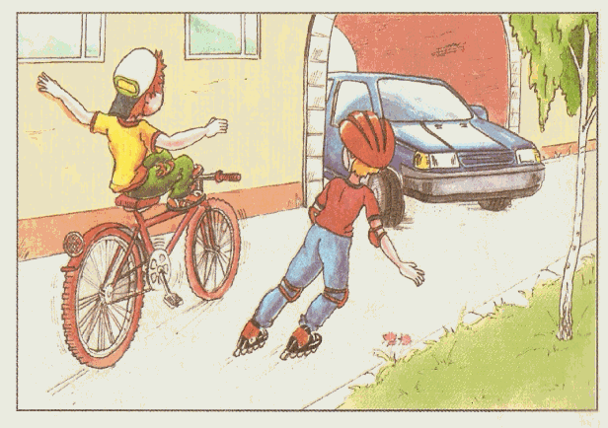
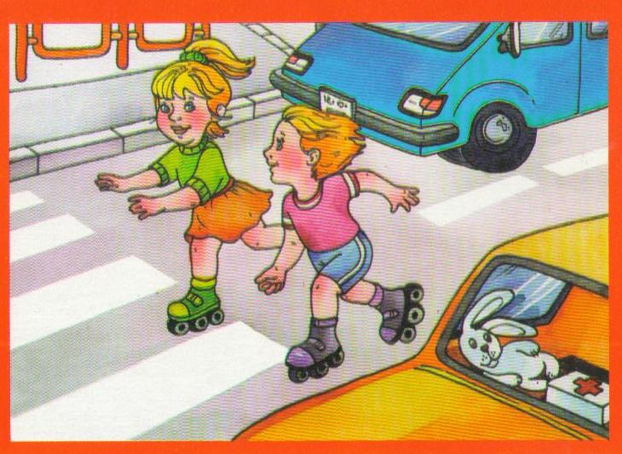

Есть у вас велосипед, но нет четырнадцати лет,
Нужно кататься во дворе, где безопасно детворе.
Дайте правильный ответ, это правда или нет?

Slide 16
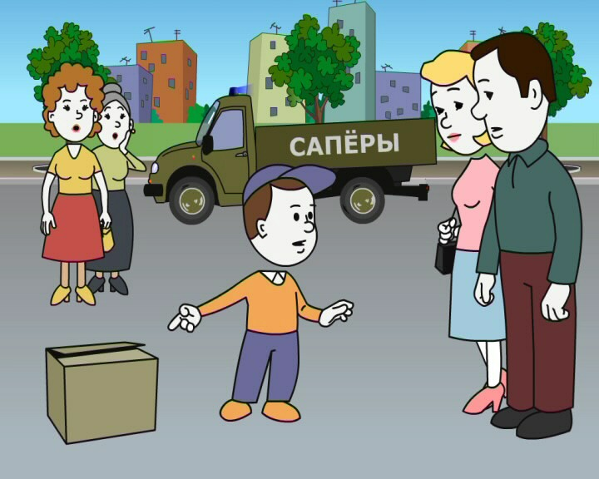

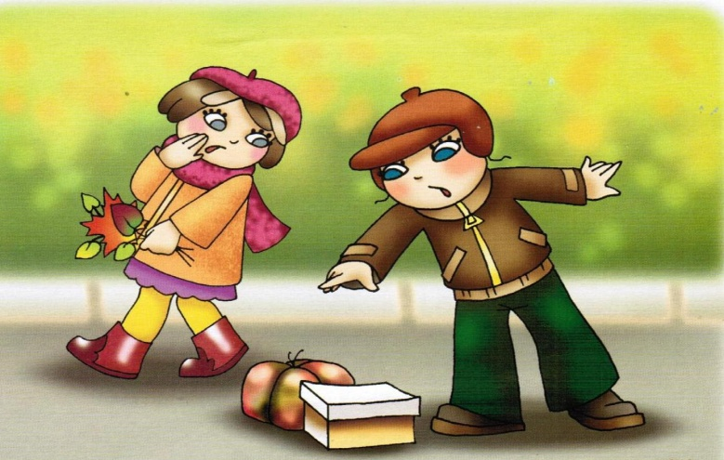
На лавке нашли незнакомый предмет,
красивый,
завязанный лентой пакет.
Дайте правильный ответ брать его можно или нет?

Slide 18
Конец игры
Молодец!

Slide 19
Использованные интернет-ресурсы
собака - https://fiverr-res.cloudinary.com/images/t_main1,q_auto,f_auto/gigs/102637897/original/3883c8596a6cd79c17166a2a21c5bf46c178f7cc/write-pet-industry-research-articles-and-trends.png
http://www.freelancers.net/posted_files/N4A087C714293.jpg
https://lh5.googleusercontent.com/proxy/bftSDYGL5sBkVzDgKqNMubnZECR_RJsdUEC7T_uRhBQ37IWkK86aEBQ-_-_VtELLgzsgESra6_7D05rSuSaNT3Ge-FfZSxaZXwUzA7R1zBXmZVRwT1SR1z52LWQYXLAWmkVmdppNXzXTPP96eXuh92NND6yWR_55-vCd8M3VWow=s0-d
Чемодан - http://worldartsme.com/images/vintage-suitcase-clipart-1.jpg
велосипед - http://d1841mjet2hm8m.cloudfront.net/thumb-900t/fr_1099/1620/57/1334d6b25a7860a231edea21e59a4810.jpg
подъемный кран http://stroyka-ok.kz/wp-content/uploads/2016/04/26.png
смайлик https://omoro.ru/wp-content/uploads/2018/05/grystnii-smailik-20.jpg
смайлик веселый https://yt3.ggpht.com/a/ACSszfG3DCjIXqxEG124vINq_qV0_U28LNaBBlViiQ=s900-mo-c-c0xffffffff-rj-k-no
мальчик http://filling-form.ru/pars_docs/refs/105/104267/104267_html_m24bf8dbe.png
собака http://clipart-library.com/img/2002756.jpg
луна https://png.pngtree.com/element_origin_min_pic/00/10/77/3956a4b40cbdaa2.jpg
дети на велосипеде http://xn--i1abbnckbmcl9fb.xn--p1ai/%D1%81%D1%82%D0%B0%D1%82%D1%8C%D0%B8/633561/Image3154.gif
забытый предмет http://vinmvs.at.ua/KMCD/82842116.jpeg
http://det-sad55.dou.tomsk.ru/wp-content/uploads/2014/08/bscap0042.jpg
http://www.freelancers.net/posted_files/N4A087C714293.jpg
https://nfdou22.edumsko.ru/uploads/2000/1409/section/76572/volchok/0_91664_d6a18cea_XL.png

